Slide 1

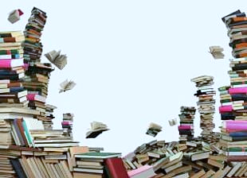
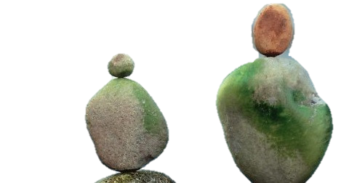
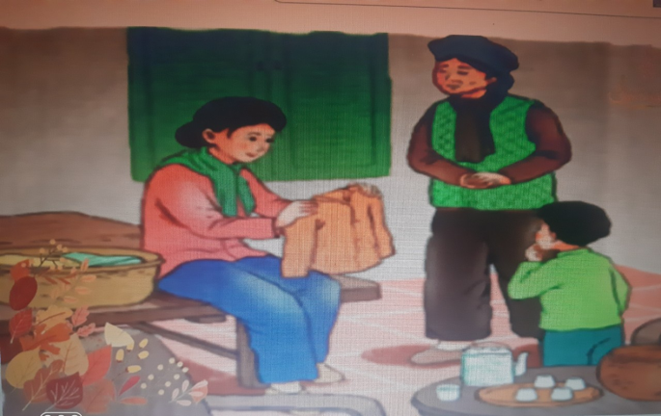
Văn bản:
GIÓ LẠNH ĐẦU MÙA
(Thạch Lam)

Slide 2
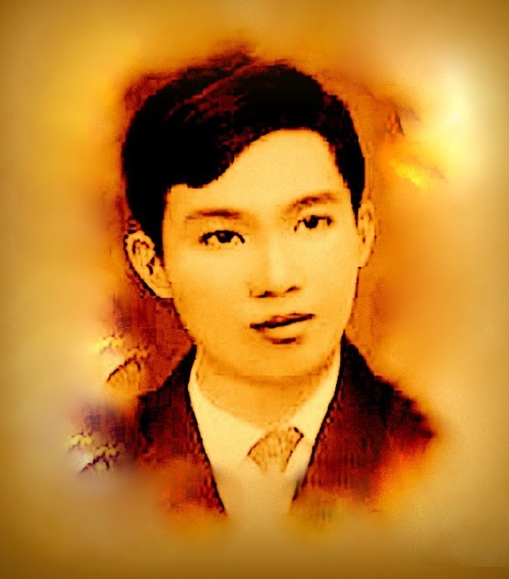
VĂN BẢN 1: TÔI ĐI HỌC (Thanh Tịnh)
I. TÌM HIỂU CHUNG
Thạch Lam (1910-1942) tên thật là Nguyễn Tường Vinh, sau đổi thành Nguyễn Tường Lân. Ông sinh và mất ở Hà Nội nhưng có một thời gian dài sống ở huyện Cẩm Giàng, tỉnh Hải Dương. Đây chính là bối cảnh của nhiều truyện ngắn của Thạch Lam sau này.
- Phong cách:
+ Truyện không có cốt truyện, nói chính xác là có cốt truyện hết sức đơn giản. Nhà văn không đi sâu vào cái chi tiết, các sự kiện mà chủ yếu diễn tả tâm lý con người.
+ Yếu tố lãng mạn và hiện thực luôn đan cài;
+ Giọng văn nhẹ nhàng thấm thía, đậm chất thơ.
1. Tác giả:
Thạch Lam
Notes:
THU NGUYỄN 0368218377

Slide 3
MỘT VÀI NHẬN XÉT VỀ THẠCH LAM
- “ Đối với tôi, văn chương không phải đem đến sự thoát ly hay sự quên, trái lại nó là thứ khí giới thanh cao và đắc lực mà chúng ta có để vừa tố cáo, vừa thay đổi cái xã hội giả dối và tàn ác, vừa làm cho lòng người thêm trong sạch và phong phú hơn”.
- “ Hoa là đẹp, liễu có vẻ nên thơ. Nhưng cái đẹp có phải cứ ở hoa, ở liễu thôi đâu? Cái đẹp man mác khắp vũ trụ, len lỏi khắp hang cùng ngõ hẻm, tiềm tàng ở mọi vật tầm thường. Công việc của các nhà văn là phát hiện cái đẹp ở chỗ mà không ai ngờ tới, tìm cái đẹp kín đáo và che lấp của sự vật, cho người khác một bài học trông nhìn và thường thức.
- “Sự thực của tâm hồn mà Thạch Lam diễn trong lời văn thì nhiều hình, nhiều vẻ nh­ng bao giờ cũng đằm thắm, cũng nhân hậu, cũng nghẹn ngào một chút lệ thầm kín của tình th­ơng. Nếu Thạch Lam theo một chủ ý nào trong công việc viết văn của anh thì chủ ý ấy là diễn ra, gợi lên sự th­ơng xót.”
Người ta hay nghĩ đến Thạch Lam như một cái gì đích thực là nghệ sĩ:
“ Tây Hồ có danh sĩ
Nhà thì ở nhà tranh
Cửa trúc cái then gió
Trước thềm bóng liễu xanh”.
Như một cái gì đầy bí ẩn, và phải thế mới đúng là Thạch Lam: “Tôi có thể nói Thạch Lam là một người Việt Nam sâu sắc, một người VN thành thực. Không phải chỉ riêng trong văn chương, trong cuộc sống hàng ngày Thạch Lam cũng băn khoăn muốn sống cho ra một người dân đất Việt” (Huyền Kiêu).

Slide 4
VĂN BẢN 2: GIÓ LẠNH ĐẦU MÙA
I. TÌM HIỂU CHUNG
2. Tác phẩm:
Đọc tác phẩm, nêu xuất xứ, thể loại và phương thức biểu đạt chính của truyện ngắn Gió lạnh đầu mùa?
Notes:
THU NGUYỄN 0368218377

Slide 5
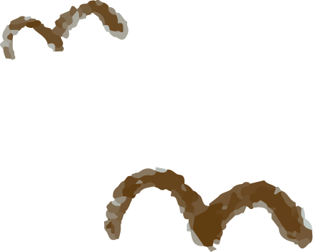
In trong tập “Gió đầu mùa”, xuất bản năm 1937
Tự sự, miêu tả, biểu cảm
Xuất xứ
Phương thức biểu đạt
Ngôi kể
Thứ 3->tự do, linh hoạt
2. Tác phẩm
Thể loại
Truyện ngắn trữ tình

Slide 6
VĂN BẢN 2: GIÓ LẠNH ĐẦU MÙA
I. TÌM HIỂU CHUNG
1. Tác giả:
- Bố cục:3 phần
+Phần 1: Từ đầu đến:“mẹ hơi rơm rớm nước mắt ”: Bối cảnh của câu chuyện (buổi sáng đầu tiên khi mùa đông đến)
+ Phần 2: Tiếp theo đến “ấm áp, vui vui”: Diễn biến tâm trạng của Sơn trước và sau khi cho áo bạn.
+ Phần 3 (còn lại): Hành động và cách cư xử của những người mẹ trước việc làm của các con.
2. Tác phẩm:
a) Đọc – chú thích
b) Xuất xứ:
c) Tóm tắt:
d) Thể loại:
Truyện ngắn trữ tình
e) PTBĐ:
Tự sự + miêu tả + biểu cảm
g) Ngôi kể:
Ngôi kể thứ 3
h) Bố cục
Notes:
THU NGUYỄN 0368218377

Slide 7
TÓM TẮT TRUYỆN
Hai chị em Sơn sinh ra trong một gia đình khá giả, cả hai luôn hòa đồng và gần gũi với những đứa trẻ trong xóm chợ. Vào một hôm trời chuyển lạnh, hai chị em Sơn ra xóm chợ chơi và thấy những người bạn nghèo mặc những bộ quần áo bạc màu, nhiều chỗ vá, đặc biệt là em Hiên chỉ có mang áo rách tả tơi, co ro chịu rét. Sơn bàn với chị Lan đem chiếc áo bông cũ cho Hiên. Chuyện cho áo đến tai người thân, lo sợ bị mẹ mắng, hai chị em đi tìm Hiên đòi áo, mãi đến tối mới kéo về nhà. Khi đó mẹ Hiên đã sang nhà Sơn trả lại áo bông và được mẹ Sơn cho vay 5 hào may áo cho con. Hai chị em trở về, người mẹ nhẹ nhàng ôm con vào lòng: hai con tôi quý quá, dám tự do lấy áo đem cho người ngoài mà không sợ mẹ mắng ư?

Slide 8
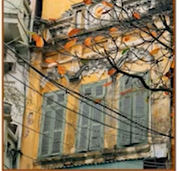
VĂN BẢN 2: GIÓ LẠNH ĐẦU MÙA
I. TÌM HIỂU CHUNG
II. TÌM HIỂU CHI TIẾT VĂN BẢN
* Về bức tranh thiên nhiên và cảnh vật
+ Khung cảnh thời tiết vào đông: Trời đang ấm, bỗng trở gió lạnh: chỉ qua một đêm mưa rào, bỗng gió rét thổi về. Ai cũng tưởng như đang ở giữa mùa đông rét mướt.
+ Buổi sáng, Sơn “tung chăn tỉnh dậy”. Em nhìn ra ngoài sân, nghe “gió vi vu…”, âm thanh xào xạc của những chiếc lá khô. Những khóm lan “lá rung động và hình như sắt lại vì rét”...
=> Sơn cảm nhận được sự biến đổi của thiên nhiên, cảnh vật khi bước vào mùa đông.
Bối cảnh của truyện
Notes:
THU NGUYỄN 0368218377

Slide 9
VĂN BẢN 2: GIÓ LẠNH ĐẦU MÙA
* Về cuộc sống con người:
- Cuộc sống của những đứa trẻ xóm chợ
+ Mặc: không khác gì mọi ngày, những bộ quần áo nâu đã vá nhiều chỗ.
+ Bộ dạng: Môi chúng tím tái, da thịt thâm đi, người run lên, hàm răng va đập vào nhau.
+ Gặp chị em Sơn: vui mừng, nhưng vẫn đứng xa, không dám vồ vập.
+ Cái Hiên: “co ro đứng bên cột quán”, chỉ mặc có “manh áo rách tả tơi hở cả lưng và tay”
=> Các bạn nhỏ đều con nhà nghèo, thiếu thốn, áo rách, không đủ ấm.
- Cuộc sống của gia đình Sơn:
+ Sơn được mẹ chăm sóc: mẹ rót cho một chén nước ấm, sai chị Lan lấy áo ấm cho em;
+ Trang phục của Sơn: áo dạ đỏ lẫn áo vệ sinh, áo vải thâm bận ngoài.
+ Có vú già chăm sóc
=> Cuộc sống của gia đình Sơn rất khá giả, sung túc; đầm ấm;
* Nhận xét: Cuộc sống của Sơn đối lập với những đứa trẻ nghèo. Sơn có chút kiêu ngạo ngây thơ khi tự hào về áo đẹp, nhưng không xa lánh, trái lại luôn yêu thương đồng cảm với những bạn nghèo => Tâm hồn trong sáng, lương thiện
Notes:
THU NGUYỄN 0368218377

Slide 10
VĂN BẢN 2: GIÓ LẠNH ĐẦU MÙA
I. TÌM HIỂU CHUNG
II. TÌM HIỂU CHI TIẾT VĂN BẢN
1. Bối cảnh câu chuyện
2. Diễn biến tâm trạng nhân vật Sơn
Notes:
THU NGUYỄN 0368218377

Slide 11
a) Trước khi cho áo
- Tâm trạng: vui vẻ, thân mật trò chuyện với các bạn, tự hào về chiếc áo của mình. Sơn và chị vẫn “thân mật chơi đùa, chứ không kiêu kỳ và khinh khỉnh như các em họ của Sơn” ;
Tâm trạng xót xa “động lòng” khi nhìn thấy cái Hiên mặc áo rách, nhà nghèo không có tiền mua áo => bởi mẹ nó chỉ có nghề mò cua bắt ốc..
=> Cái Hiên là bạn của Duyên ngày trước => tình cảm trong sáng, không phân biệt giàu nghèo, hoàn cảnh
- Ý nghĩ và quyết định: đem áo bông cũ cho Hiên. Và khi chị Lan về lấy áo bông cũ thì lòng Sơn ấm áp, vui vẻ. Áo bông cũ là thể hiện tình người, sự san sẻ, yêu thương; nó càng quý khi đối tượng san sẻ lại là những đứa trẻ nghèo. Chính thế làm cho hai đứa trẻ vui, hạnh phúc. Ý nghĩa ở đây là: sự sẻ chia, giúp đỡ người khác trước hết sẽ đem đến hạnh phúc cho chính người cho.

Slide 12
b) Sau khi cho áo
Sau khi cho áo và khi vú già biết chuyện : lo sợ. Hai chị em đổ lỗi cho nhau, bỏ ra khỏi nhà, đi đến chiều mới về.
- Chi tiết: Sơn vội vã đi tìm Hiên để đòi lại chiếc áo bông cũ không làmgiảm bớt thiện cảm với nhân vật Sơn. Bởi vì đó là tâm lý và hành động bình thường của một đứa trẻ ngoan khi tự ý mang đồ dùng ở nhà đi cho người khác và sợ bị mẹ mắng.
=> Nhận xét: Sơn và chị đều là những đứa trẻ giàu t́ình thương, tốt bụng, trong sáng, giàu lòng trắc ẩn.Vẻ đẹp tâm hồn Sơn là sự hồn nhiên, ngây thơ.

Slide 13
3. Tấm lòng của những người mẹ
- Mẹ của Hiên:
+ Thái độ: “vừa cười, vừa nói”
+ Hành động: Mang áo sang tận nhà Sơn để gửi lại.
=> Cách ứng xử của mẹ Hiên không cho con lấy đồ của người khác, đó là đức tính "đói cho sạch, rách cho thơm". Mẹ Hiên tuy nghèo nhưng giàu lòng tự trọng.
- Mẹ của Sơn:
+Thái độ: “nghiêm nghị”, tự hào về con thể hiện qua cách ứng xử của mẹ Sơn ở câu nói: "Hai con tôi quý quá, dám tự do lấy áo đem cho người ta không sợ mẹ mắng à?", cử chỉ "âu yếm ôm con vào lòng"
+ Hành động: cho mẹ Hiên vay tiền để mua áo ấm cho con
=>Mẹ của Sơn là người hiểu biết, có tấm lòng thơm thảo, nhân hậu. hành động cho mẹ Hiên vay tiền mua áo cho con chứa đựng nét đẹp tươi sáng, ấm áp, tình nghĩa, biết sự chia sẻ, giúp đỡ, đùm bọc lẫn nhau.

Slide 14
Truyện ngắn “Gió lạnh đầu mùa” là một truyện ngắn trữ tình. Theo em, điều gì tạo nên đặc điểm ấy (về nội dung, hình thức, ngôn ngữ)?
Notes:
THU NGUYỄN 0368218377

Slide 15
*) Nội dung:
- Chủ đề: tuổi thơ, đẹp, trong sáng;
- Thiên nhiên đẹp và thế giới tâm trạng trẻ thơ trong trẻo, hồn nhiên, ngây thơ.
- Tác giả tập trung miêu tả những cảm xúc và diễn biến tâm trạng vừa vui mừng, phấn chấn vừa ngỡ ngàng, lo sợ… của nhân vật “tôi” trong buổi đầu tiên đến trường một cách chân thực và cảm động.
Chất trữ tình
*) Hình thức:
Cốt truyện: đơn giản, nhẹ nhàng; ngôn ngữ miêu tả (tả cảnh vật và tâm trạng) tinh tế; giàu hình ảnh sinh động với nhiều BPTT đặc sắc; hình ảnh so sánh, ví von đậm chất trữ tình.
Lối kê chuyện tinh tế, nhẹ nhàng.

